Slide 1
Résultats questionnaire AG extraordinaire
26 novembre 2019
Taux de réponse 31%

Slide 2
Globalement êtes vous satisfait du local de VAA? n= 32

Slide 3
Quels sont vont points de satisfaction concernant le local ? n=34
« Maison qui a une âme »
« c'est un cube facile à aménager »

Slide 4
Quels sont vont points d’insatisfaction concernant le local ? n=29
« pas d'eau chaude » « pas d'extérieur »
« Chaise et tables peu compatible en hauteur pas de rangements dédiés à l'atelier infoé »
« local inondé en cas de fortes pluies, pas d'eau chaude, rats, pas beaucoup de lumière »
« eau chaude, espace arrière sous exploité »
« Peut-être manque t-il de chaises, de mobilier, de déco, de confort. Mais pourtant la pièce est belle et on ne s'y sent pas si mal. »

Slide 5
Pensez-vous que déménager la cuisine au local actuel soit une bonne idée? n=30
Commentaires n=15
Pas vraiment d'avis (3)
Oui (6)
En attendant de trouver mieux (3)
Si aménagements techniques (électricité, eau chaude aération) et ajoutant le local jouxtant la cuisine (2)
Si seule la cuisine partagée se trouve au local. Et donc les autres activités se trouveraient dans un autre lieu (1)
Non (6)
L'aération (3) Hygiène (4) toilettes dans la cuisine (2) Eau chaude (1) Superficie (4) Accessibilité (1)

Slide 6
Avez vous d'autres idées de lieu possible? et des idées pour faire évoluer le projet cuisine partagée n=10
Non (3)
Ouvrir à un maximum d'utilisateurs, dans un lieu neutre, en partenariat avec mairie, maison de santé, écoles, centre de loisirs... travailler sur un plan global de sensibilisation à une alimentation saine et locale...
Maison de retraite ? Que va-t-il advenir de l'ancienne base sportive de l'abbaye ? Le bâtiment sera-t-il réhabilité ?
Je trouve l’idée d'installer une cuisine au jardin St Rome super! Je pense qu'une demande de subvention a l’Hérault dans le cadre 'budget partagé’ a une bonne chance d’être accepté.
Dans immédiat: ateliers cuisine chez adhérents & A moyen terme si pas de local + grand ailleurs : agrandissement et aménagement du local actuel Pour long terme: poursuivre recherche meilleure solution
Un local à la coopérative ?
Cuisine pour repas bio cantines
Trouver un autre local

Slide 7
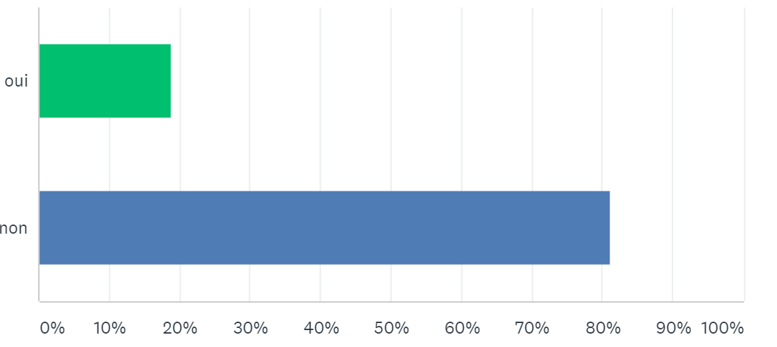
Souhaitez vous faire partie d'une "commission cuisine partagée" pour construire l'avenir de la cuisine partagée n: 32
Notes:
6 personnes ont dit oui
<numéro>

Slide 8
Pensez vous qu’un déménagement du local soit souhaitable? n=23
Notes:
17/23 oui
<numéro>

Slide 9
Quels critères sont selon vous les plus importants pour le choix du local n: 34
Notes:
<numéro>

Slide 10
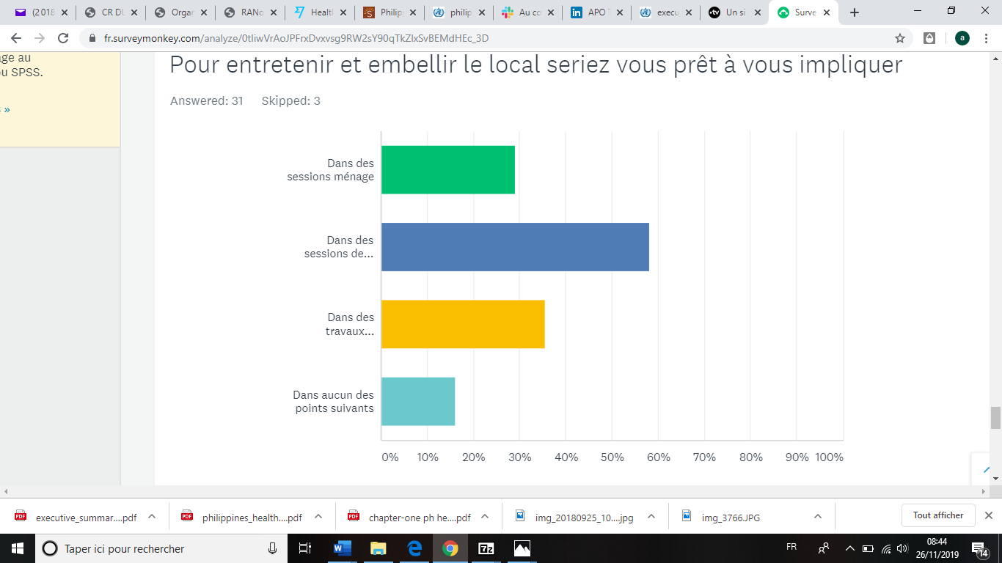
9
18
11
5
Notes:
<numéro>

Slide 11
Avez-vous des suggestions à présenter ? n= 8
Non (3)
Je pense qu'aménager ce local n'est pas si simple en raison de la hauteur et de la disposition des pièces. Sûrement que d'y installer seule la cuisine partagée serait une bonne idée, mais il faudrait trouver un autre local pour toutes les activités de VAA…
Une commission cuisine renforcée est nécessaire
Le choix du local dépend des activités que VAA souhaite privilégier.
Nouvelle adhérente, je ne me permets pas de critiquer. Pour moi, tout me parait bien sympathique.
Quel que soit le local je pense que nous saurons capable de le rendre convivial

